Slide 1
به نام خدا
مهرسا پیروزی
کلاس سوم آلاله
تدریس درس علوم
فصل11: بکاریم وببینیم

Slide 2
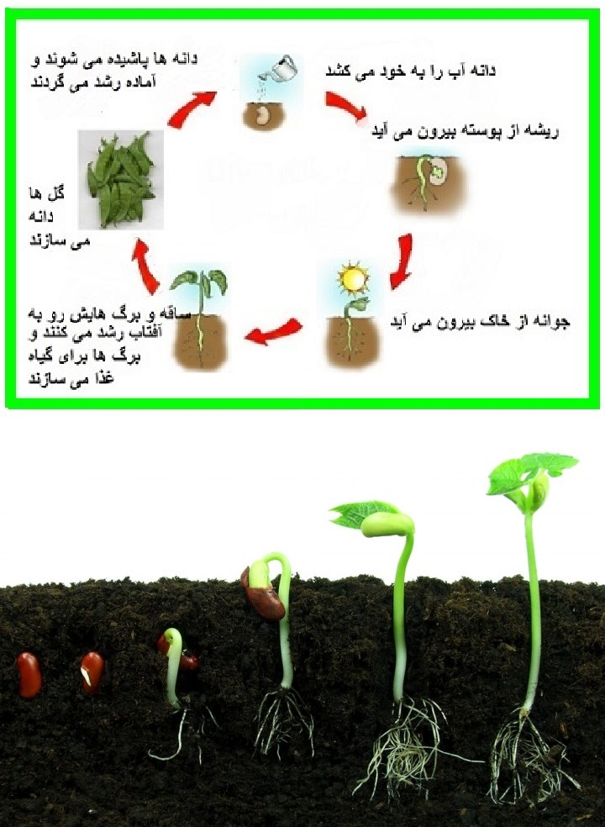

Slide 3
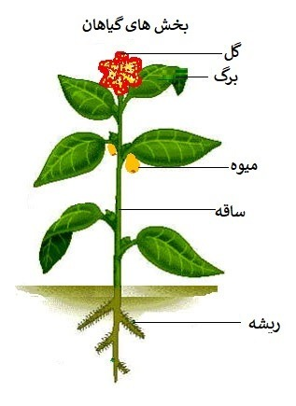
قسمت های تشکیل دهنده ی گیاه:
ریشه
ساقه
برگ
گل
میوه

Slide 4
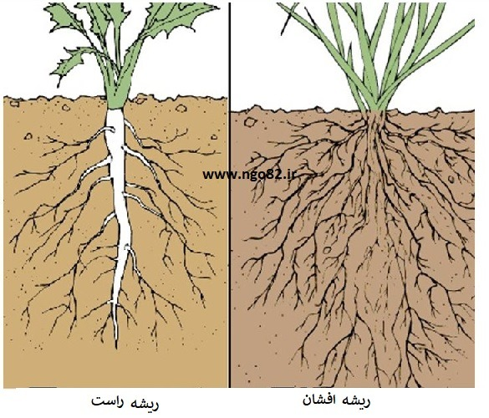
هر ریشه از ریشه اصلی و تعدادی ریشه فرعی تشکیل شده است.
ریشه
راست: ریشه اصلی رشد بیشتری دارد
افشان: ریشه فرعی به اندازه ی ریشه اصلی رشد دارد
خوراکی: در خود ترکیبات مختلفی را ذخیره میکنند مانند هویج و چغندرکه قند ذخیره شده است

Slide 5
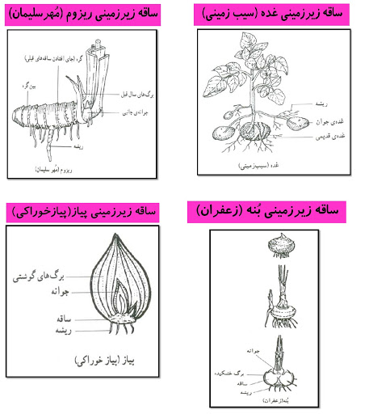
انواع ساقه
نازک و نرم مانند لوبیا
کلفت و چوبی مانند درختان
ساقه ی زیرزمینی مانند پیاز و سیب زمینی

Slide 6
انواع برگ
دراز و باریک
پهن
سوزنی

Slide 7
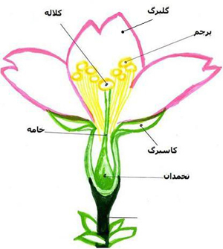
اجزای گل
کلاله
خامه
کاسبرگ
مادگی
تخمدان
گلبرگ
پرچم

Slide 8
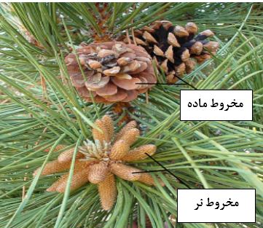
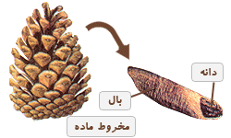
همه ی گیاهان گلدار نیستند.
بعضی از گیاهان مانند درخت کاج به جای گل و میوه قسمت هایی به نام مخروط دارند.
انواع مخروط
مخروط نر
مخروط ماده

Slide 9
گیاهان دانه دار
گیاهان گل دار
گیاهان تک لپه
گیاهان دو لپه
گیاهان مخروط دار
برگهای سوزنی
مخروط های نروماده
دانه های بال دار

Slide 10
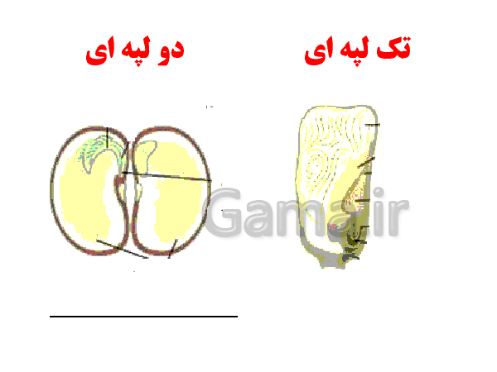
تفاوت گیاهان تک لپه و دو لپه
گیاهان تک لپه
دانه ی یک قسمتی مانند:برنج،ذرت
گیاهان دو لپه
دانه ی دو قسمتی مانند:لوبیا،نخود

Slide 11
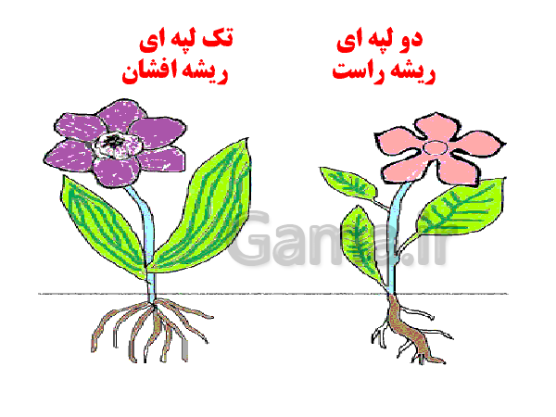
تفاوت گیاهان تک لپه و دو لپه
گیاهان تک لپه
ریشه ی افشان مانند:گندم و برنج
گیاهان دو لپه
ریشه ی راست مانند:لوبیا

Slide 12
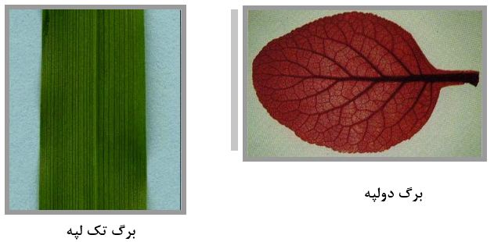
تفاوت گیاهان تک لپه و دو لپه
برگ تک لپه مانند:برگ گندم
باریک و دراز
رگ برگهای موازی
پهن
رگ برگهای منشعب
برگ دولپه مانند:برگ لوبیا

Slide 13
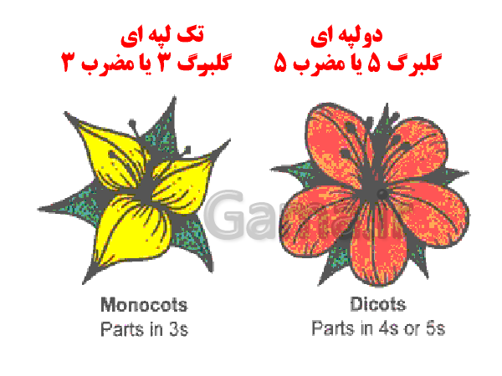
تفاوت گیاهان تک لپه و دو لپه
تک لپه مانند:گل زنبق
3 تا گلبرگ یا مضربی از 3
دو لپه مانند: گل هیببیسکوس
5 گلبرگ یامضربی از 5

Slide 14
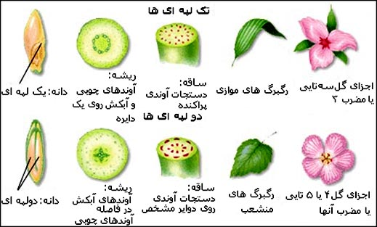
تفاوت گیاهان تک لپه و دو لپه
دو لپه | تک لپه
دانه دوقسمتی | دانه یک قسمتی
ریشه راست | ریشه افشان
برگهای پهن با رگبرگهای منشعب | برگ های باریک و دراز با رگبرگهای موازی
پنج گلبرگ یا مضربی ازپنج | سه گلبرگ یا مضربی از سه

Slide 15
با سپاس از توجه شما

